Slide 1
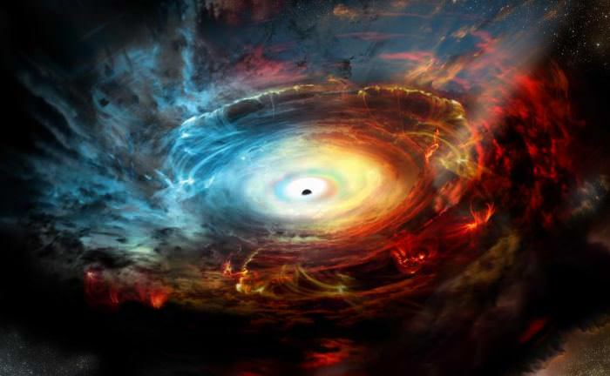
EVENT HORIZON TELESCOPE:
FOTOGRAFANDO BURACOS NEGROS
Natália Palivanas
natalia.palivanas@gmail.com

Slide 2
EVENT HORIZON TELESCOPE
Colaboração entre:
MIT Computer Science and Artificial Intelligence Lab
MIT Haystack Observatory
Max-Planck-Institut für extraterrestrische Physik
MPIfR
NAOJ
NRAO
NSF
Onsala Space Observatory
Perimeter Institute
Radboud University
Shanghai Astronomical Observatory (SHAO)
Universidad de Concepción
Universidad Nacional Autó noma de México (UNAM)
University of California - Berkeley (RAL)
University of Chicago (South Pole Telescope)
University of Illinois Urbana-Champaign
University of Michigan
University of Massachusetts - Amherst
Instituto Nacional de Astrofísica, Óptica y Electrónica
ALMA *
APEX *
IRAM *
EAO *
ASTE *
CARMA *
NOEMA *
South Pole Telescope *
The Larger Millimeter Telescope *
Arizona Radio Observatory (U. of Arizona) *
Caltech Submillimeter Observatory *
The Submillimeter Array *
ASIAA
ESO
Georgia State University
Goethe-Universität Frankfurt am Main
GLT
Harvard Smithsonian Center for Astrophysics

Slide 3
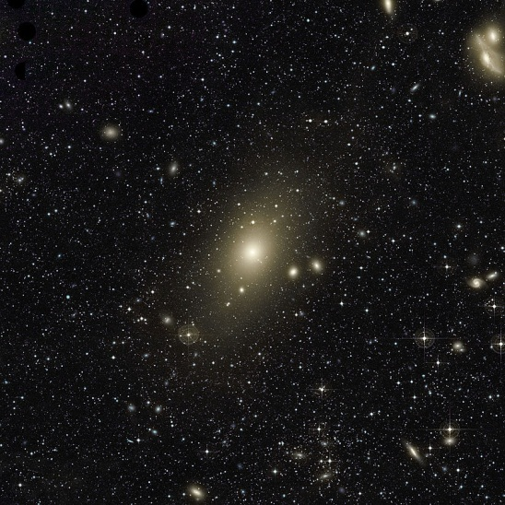
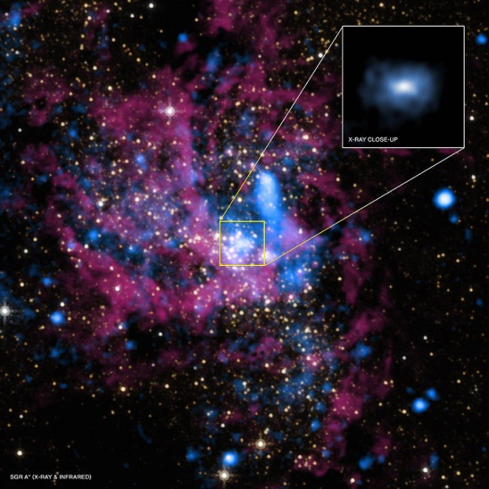
EVENT HORIZON TELESCOPE
OBJETIVOS:
Verificar a validade da Teoria da Relatividade.
Entender a dinâmica do disco de acreção.
OBJETOS DE ESTUDO:
M87*
Sagittarius A*

Slide 4
O QUE É UM BURACO NEGRO?
Possível morte de uma estrela.
Região do espaço de onde nem a luz escapa.

Slide 5
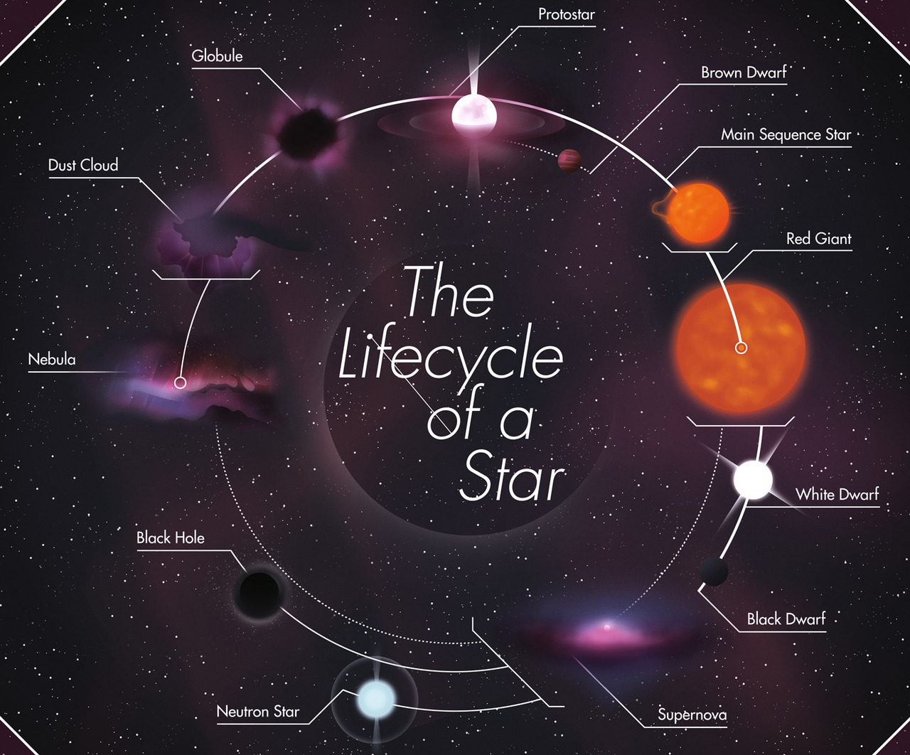
O ciclo de vida de uma estrela. (concepçao artística)
Fonte: www.futurism.com

Slide 6
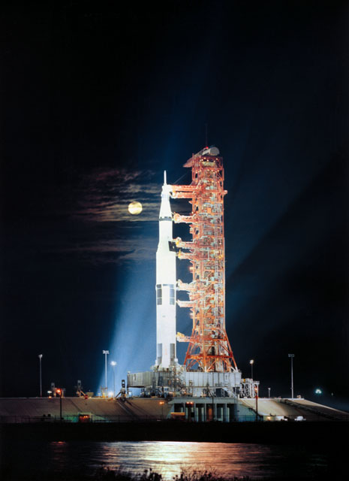
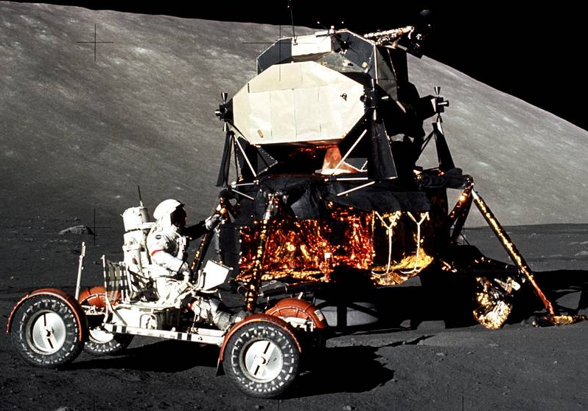
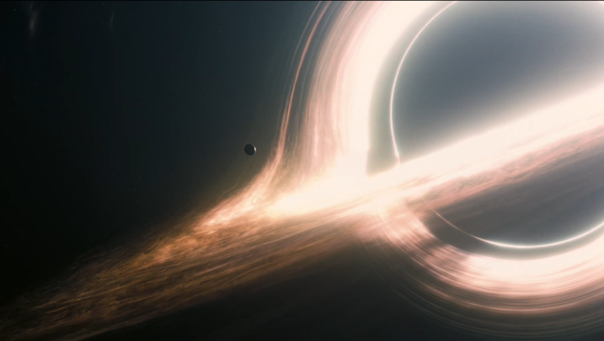
VELOCIDADE DE ESCAPE
TERRA
Ve = 40.320 km/h
LUA
Ve = 8.000 km/h
BURACO NEGRO
Ve > Vel. da luz
Buraco negro (concepção artística)
Módulo lunar, missão Apollo 17
Foguete Saturn512, missão Apollo 17

Slide 7
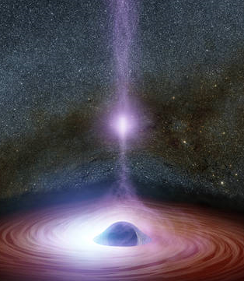
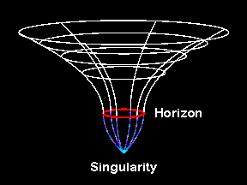
ESTRUTURA DE UM BURACO NEGRO
Disco de acreção
Horizonte de eventos
(ponto sem retorno)
Singularidade
Concepção artística de buraco negro.
Fonte: www.nasa.gov

Slide 8
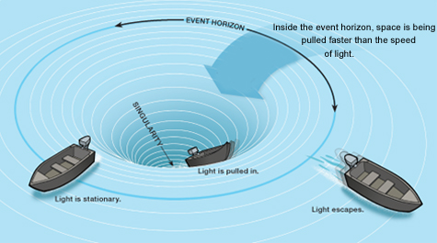
BURACO NEGRO - ANALOGIA

Slide 9
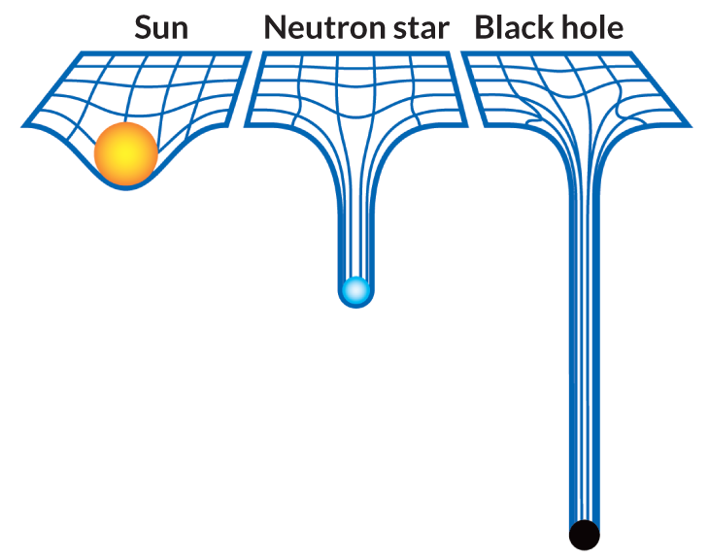
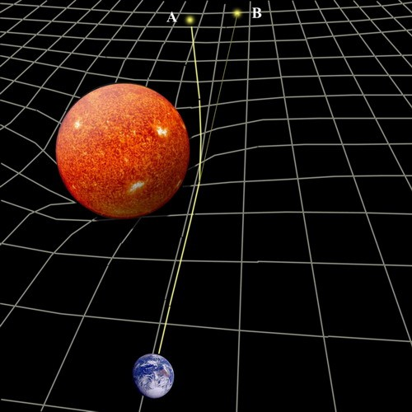
BURACOS NEGROS PELA RELATIVIDADE

Slide 10
BURACOS NEGROS: LENTE GRAVITACIONAL
Efeito de lente gravitacional.
Fonte: www.nature.com

Slide 11
PRINCIPAIS DIFICULDADES PARA SGR A*?
Perspectiva / disco de acreção.
Tamanho relativo.
Buraco negro não emite luz.

Slide 12
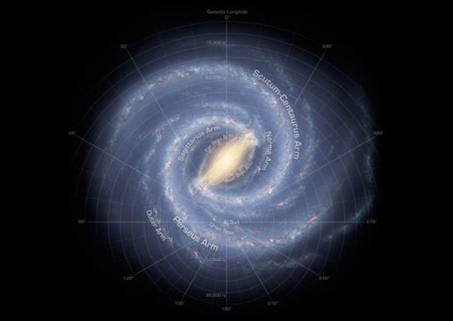
SAGITTARIUS A*
Sagittarius A*
100 000 anos-luz
Sol
Concepção artística da Via Láctea.
Fonte: https://www.universetoday.com

Slide 13
TELESCÓPIOS x SGR A*
Visível
Visível
Infravermelho
VISTA
Infravermelho
VISTA
Infravermelho
Spitzer
Radio
APEX + Planck

Slide 14
TELESCÓPIOS x SGR A*

Slide 15
TELESCÓPIOS
Captação de luz para observação de objetos distantes.
Objetos com brilho e tamanho aparente menores: telescópios maiores.

Slide 16
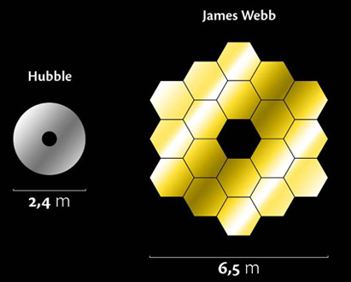
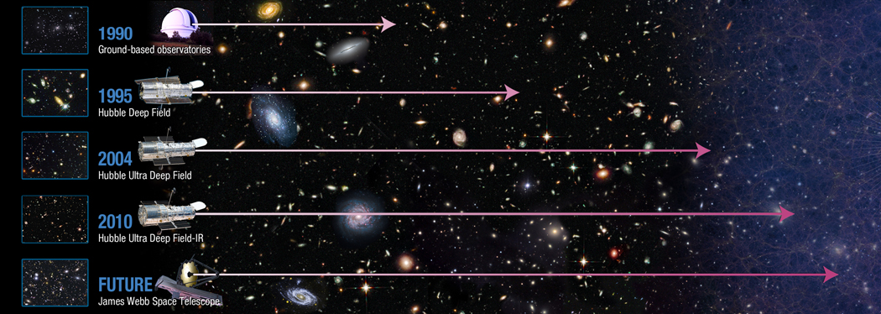
TELESCÓPIOS
PROBLEMA: Hubble e James Webb são para luz visível e infravermelho.

Slide 17
OBSERVANDO SAGITTARIUS A*
Distância Terra-Sgr A*:
26 mil anos-luz (2x10¹⁷ km)
Raio do horizonte de eventos:
10 milhões de km
Massa:
4.000.000 M☉
Tamanho aparente:
Uma maçã na Lua vista da Terra.
Diâmetro necessário para rádio:
Pelo menos 500 metros
Five-hundred-meter Aperture Spherical Telescope (FAST)
Fonte: http://www.space.com/

Slide 18
OBSERVANDO SAGITTARIUS A*
Enquanto isso, no CG... (há 10 anos)
E se construíssemos um radiotelescópio do tamanho da Terra?
Por que não?
E como fazer isso?
Não é preciso montar um telescópio de 10 mil km
se você souber simular um.

Slide 19
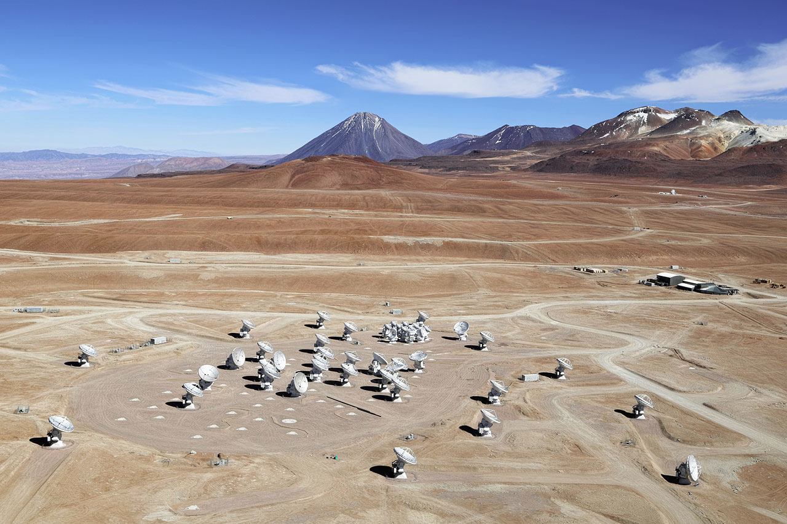
TELESCÓPIOS VIRTUAIS
Técnica que une sinais de diferentes telescópios
e tenta simular um telescópio maior.
Sir Martin Ryle

Slide 20
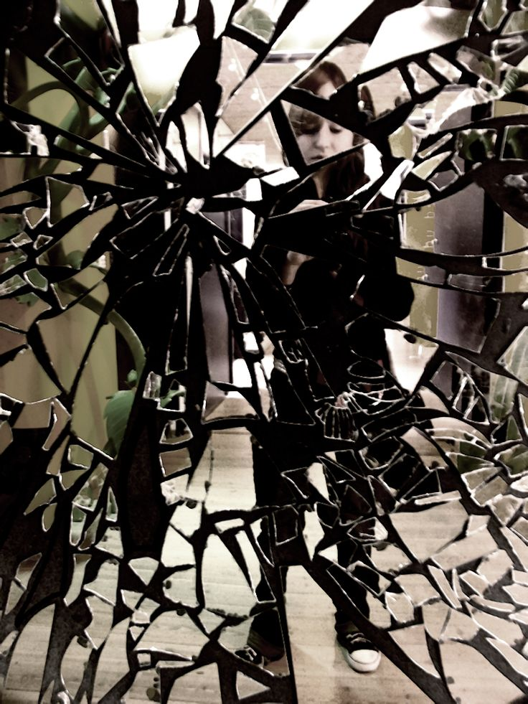
TELESCÓPIOS VIRTUAIS

Slide 21
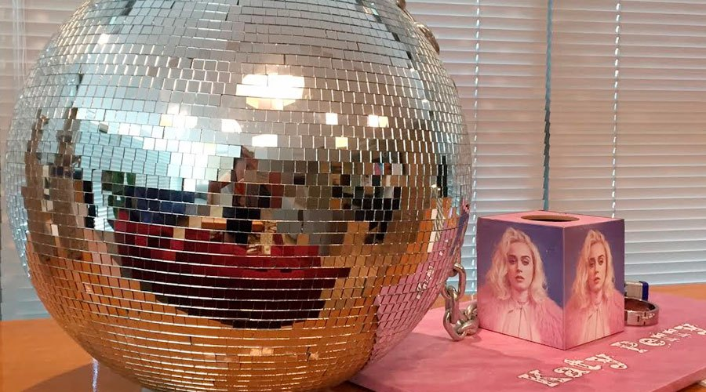
EVENT HORIZON TELESCOPE

Slide 22
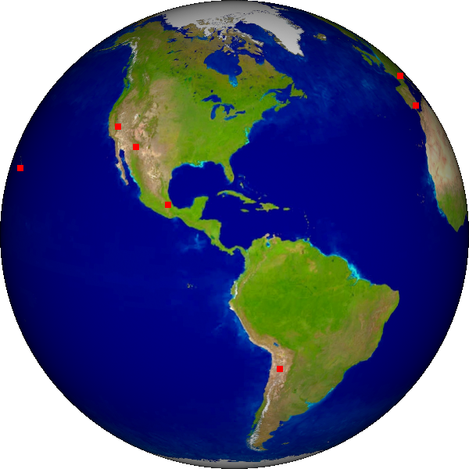
EVENT HORIZON TELESCOPE

Slide 23
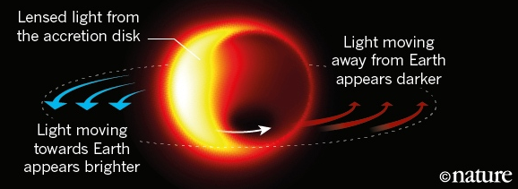
EHT: O QUE ESPERAR
Primeiras imagens: semana de 4 a 7 de Abril de 2017.
Divulgaçao: final de 2017.

Slide 24
EHT: FUTURO
Adição de mais telescópios, incluindo espaciais.
Mais objetos de estudo.

Slide 25
https://www.youtube.com/watch?v=9HGW8NileWU
https://www.youtube.com/watch?v=NFRk-1yq86Y&t=461s
https://www.youtube.com/watch?v=UGyCSI7MPhM&t=346s
http://www.iag.usp.br/spanet/?q=pt-br/em-dire%C3%A7%C3%A3o-ao-imageamento-do-horizonte-de-eventos-de-um-buraco-negro-eht
http://mensageirosideral.blogfolha.uol.com.br/2017/04/10/astronomia-fotografando-um-buraco-negro/#_=_
https://public.nrao.edu/special-features/milky-way-explorer/
https://mwmw.gsfc.nasa.gov/
https://www.eso.org/public/images/eso1606d/
https://en.wikipedia.org/wiki/Aperture_synthesis
http://www.scintillatingastronomy.com/eht/
https://public.nrao.edu/news/alma-and-the-event-horizon-telescope-tip-sheet/
http://www.iag.usp.br/spanet/?q=en/towards-imaging-event-horizon-black-hole-eht
http://news.mit.edu/2016/method-image-black-holes-0606

Slide 26
Obrigada!

